Slide 1
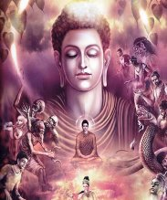
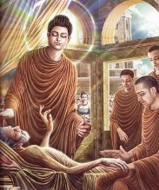
Жизнь Будды Шакьямуни

Slide 2
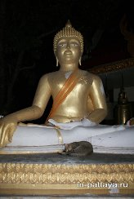
Будда принадлежал к царскому роду Шакья, правившему в небольшой области на склонах непальских Гималаев. Столицей этой области была Капилавасту. Имя отца Будды – Шуддходана, матери – Мая, или, как ее часто называют, Маядеви. Незадолго до рождения мальчика у Маи появилось желание повидаться со своими родителями. Когда на пути к ним, вблизи селения Лумбини, недалеко от Капилавасту, она хотела отломить сук от высокого дерева, ее постигли роды. Мальчик получил имя Сиддхартха.

Slide 3
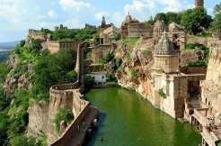
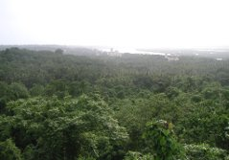
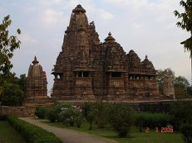
Ветвь рода Шакья, из которой происходил Будда, носила название Гаутама, вследствие чего Будда назывался своими современниками “шраман Гаутама” (“аскет Гаутама”). “Будда” означает “Просветленный”, “Пробужденный”, это – церковное имя, полученное Сиддхартхой от своих приверженцев. Мать Будды, Мая, умерла через семь дней после рождения мальчика, и он был воспитан сестрою своей матери Махапраджапати, которую Шуддходана позже взял себе в жены, и от которой имел двух детей, мальчика и девочку.

Slide 4
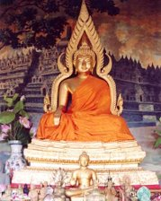
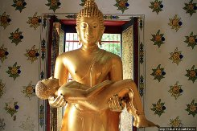
Женился Сиддхартха рано. У него родился сын, получивший имя Рахулы. Имени жены Будды древние тексты не сообщают, в них она всегда называется Рахуламата, “мать Рахулы”. Позднейшие южные канонические тексты на языке пали называют ее Бхаддакачча, северные санскритские тексты – Яшодхара.

Slide 5
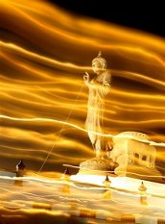
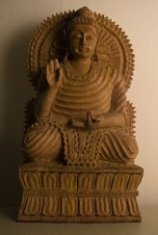
Будде исполнилось 29 лет, когда его перестала устраивать жизнь, которую он вел. Он оставил свои дворцы, жену, ребенка и пошел странствовать по миру. О причинах такого шага древние тексты приводят слова самого Будды: “И мне, жившему в таком благосостоянии и бывшему столь изнеженным, пришла мысль: незнающий, обыкновенный человек, подчиненный влиянию возраста, когда он, не будучи еще старым, видит дряхлого старика, чувствует себя не по себе, испытывает смущение, отвращение, прилагая видимое им к самому себе. И вот, когда я взвесил все это, у меня исчезла вся радость юности”. То же говориться затем о болезни и смерти, с тем только различием, что следует заключение: “У меня... исчезла вся радость здоровья” и “У меня... исчезла вся радость жизни”.

Slide 6
Когда будущий Будда, получив отвращение от мирских наслаждений, оставил родину и привычные отношения, он стал искать прежде всего наставников, которые могли бы ему указать путь к спасению. Сперва он направился к Алара Каламе, потом к Уддака Рамапутте. Но их шраманские доктрины не удовлетворили его. Оба они были последователями йогической практики и исповедывали философию санкхья, основанную Капилой
После Будда направился в Раджагриху, столицу Магадхи. Правивший тогда царь Бимбисара, выслушав Будду и его сторонников, обратился в его веру вместе с большим числом своих подданных и в течении всей своей жизни покровительствовал Будде и его общине. По преданию Бимбисара пригласил Будду к себе на обед, угощал его изысканейшими блюдами, а по окончании обеда подарил ему большой парк, Велувану, “Тростниковую рощу”, и Учитель принял этот дар.

Slide 7
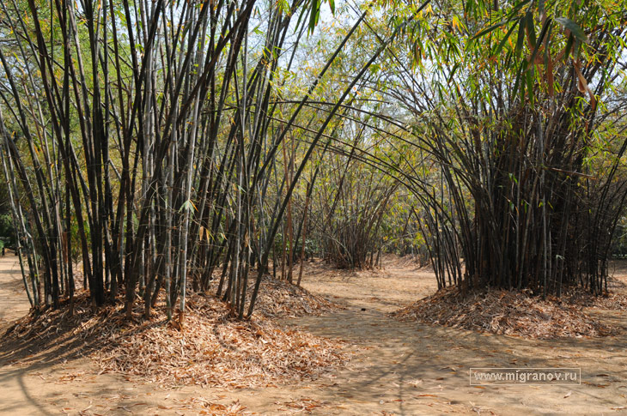
«Тростниковая роща»

Slide 8
На этом, к сожалению, древнее предание о жизни Будды обрывается, чтобы начаться снова незадолго до его смерти. Позднейшее предание сообщает несколько больше. Подробно сообщается, как Будда, по желанию своего отца, посетил свой родной город Капилавасту, где произошли многие чудеса и исцеления. Исторической правдой в этом рассказе может быть то, что гордившиеся своим благородным происхождением Шакьи не особенно были довольны родственником, явившимся в родной город нищим монахом. Они поначалу не оказали ему никакого почета, и никто в городе не пригласил его к обеду. Когда на следующий день он пошел со своими последователями собирать милостыню, никто не показывался и не давал пищи. Его отец обратился к нему с горькими упреками, что он срамит его, расхаживая как нищий. Будда успокоил его, и расположил Шуддходану к своему учению. Тогда Будда повидался со своей женой и сыном. Будда поручил Шарипутре принять Рахулу, которому было тогда семь лет, в свою общину, что очень не понравилось Шуддходане, который считал Рахулу своим наследником. Кроме того, Будда принял в монахи и своего сводного брата Нанду, к большому огорчению его невесты. После этого он вернулся обратно в Раджагриху.

Slide 9
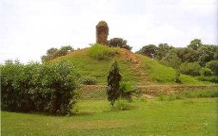
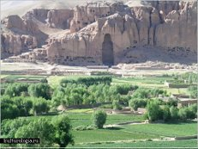
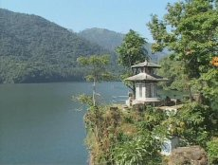
Г.Капилавасту. Современные фотографии.

Slide 10
Каноническая хроника заканчивается подробным рассказом о последних трех месяцах из жизни Будды. Там рассказывается, как Будда предотвратил войну царя Аджаташатру с княжеством Вайшали, как после целого ряда незначительных событий направился в только что построенную Аджаташатру будущую столицу Магадхи Паталипутру, и предсказал грядущее значение этого города. Оттуда он отправился в Вайшали и провел там дождливое время года в селении Белува. В Белуве на 80-ом году жизни он тяжело заболел, но затем оправился настолько, что мог продолжать путь. По дороге в Кушинагару, столицу Малласов, в деревне Павы он принял угощение от кузнеца Чунды, оказавшееся для него слишком тяжелой пищей. Это послужило причиной смерти Будды. Перед смертью он сделал некоторые распоряжения насчет будущего, и трижды спросил монахов, нет ли у них каких сомнений относительно учения и, так как все молчали, сказал: “Ну, монахи, так я скажу вам: преходяще все, что возникло. Заботьтесь ревностно о вашем спасении!” Это были его последние слова. На седьмой день после смерти восемь знатнейших Малласов понесли тело к святилищу вблизи Кушинагара, и там оно было сожжено с подобающими почестями.

Slide 11
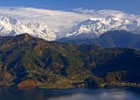
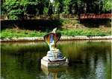
Нужно знать, что
Древнейший город мира – Варанаси, именно здесь Будда в окружении оленей прочитал свою первую «банаресскую» проповедь.

Slide 12
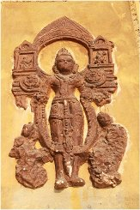
Вывод:
В моей презентации мы по первоисточникам проследили жизненный путь Сиддхартхи Гаутамы, увидели некоторые места из «пути» Будды .

Slide 13
Список используемой литературы:
1)Пишель Рихард. «Будда-жизнь и учение» 2)Александра Галат. « Книга Будды»

